Slide 1

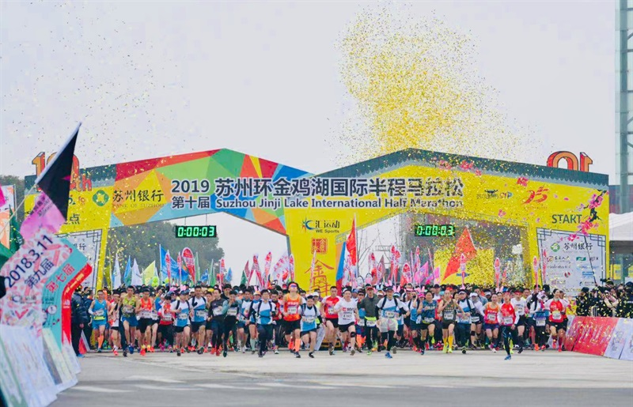
AEM WEEKEND SHARING
2019第十届苏州环
金鸡湖国际半程马拉松
AEM周末分享
第 354 期

Slide 2
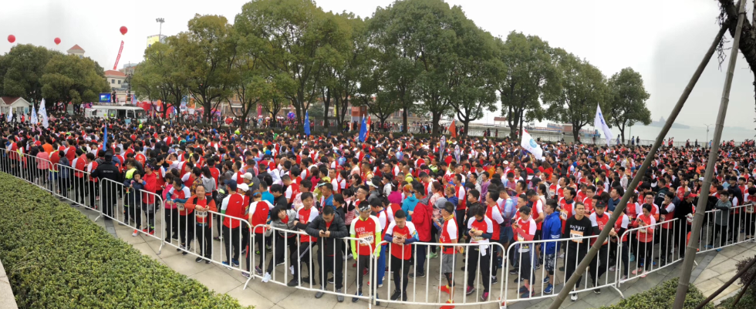
AEM WEEKEND SHARING
2019.3.10第十届苏州环金鸡湖国际半程马拉松开赛，起跑时间越来越近，选手们开始往起跑点聚集，就等一声令下！现场用人山人海形容，一点都不为过。

Slide 3
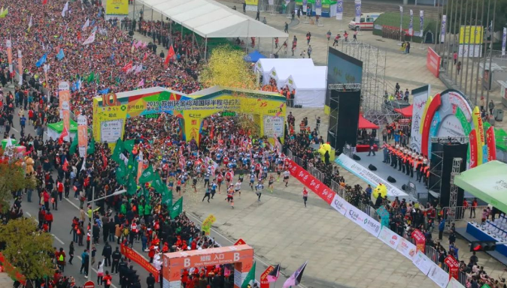
AEM WEEKEND SHARING
8:30，随着一声枪响，选手们瞬间开跑，数万人从金鸡湖边的起点潮水一般涌来。

Slide 4
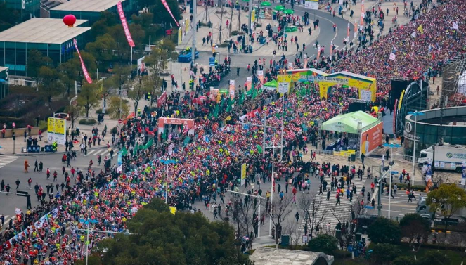
AEM WEEKEND SHARING
从2010年到2019年，环金鸡湖半程马拉松已经连续举办了10届，每到这一天，AEM马拉松爱好者积极参与，每一次大家的热情都是只增不减。

Slide 5
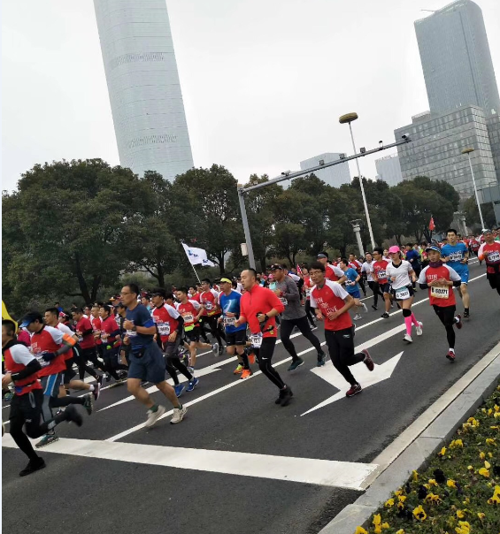
AEM WEEKEND SHARING
  赛事路线环绕国家5A级旅游景区金鸡湖景区，景色优美，气候宜人，大家奔跑在园区这条布满文化符号的“金光大道”上，在深刻感受园区迅速发展的累累硕果的同时，也能体验到在传统文化与现代都市之间穿越的奇妙感觉。

Slide 6
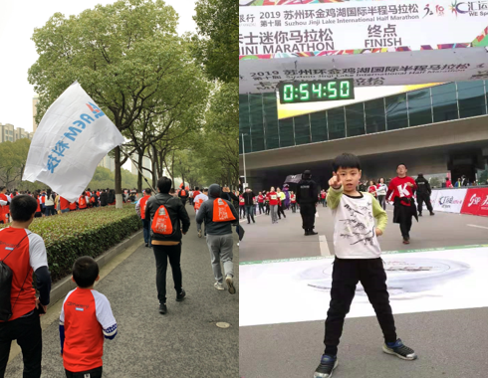
AEM WEEKEND SHARING
马拉松是全民运动，我们虽然不是专业运动员，但是重在参与，我们享受奔跑的过程，体验热火朝天的氛围，为自己的梦想奔跑。

Slide 7

AEM WEEKEND SHARING
今年奖牌以春秋战国时期青铜器为代表，虎丘剑池里的夫差剑为原型，赋予金马十周年，十年磨一剑的寓意。奖牌上精美的纹路和图案，也映衬出中国古代高超的冶金工艺水平。

Slide 8
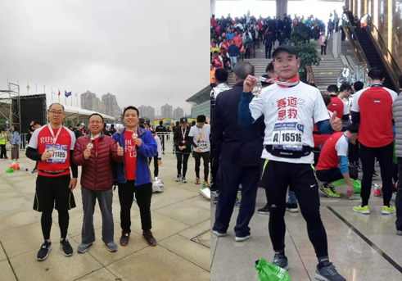
AEM WEEKEND SHARING
古今交辉，时至今日，我们在美丽的苏州，AEM科技自己的工作道路上披荆斩棘、攻坚克难，就如同奖牌背后所蕴含着的那样充满了对未来的向往,以及势在必行的意志和决心。

Slide 9
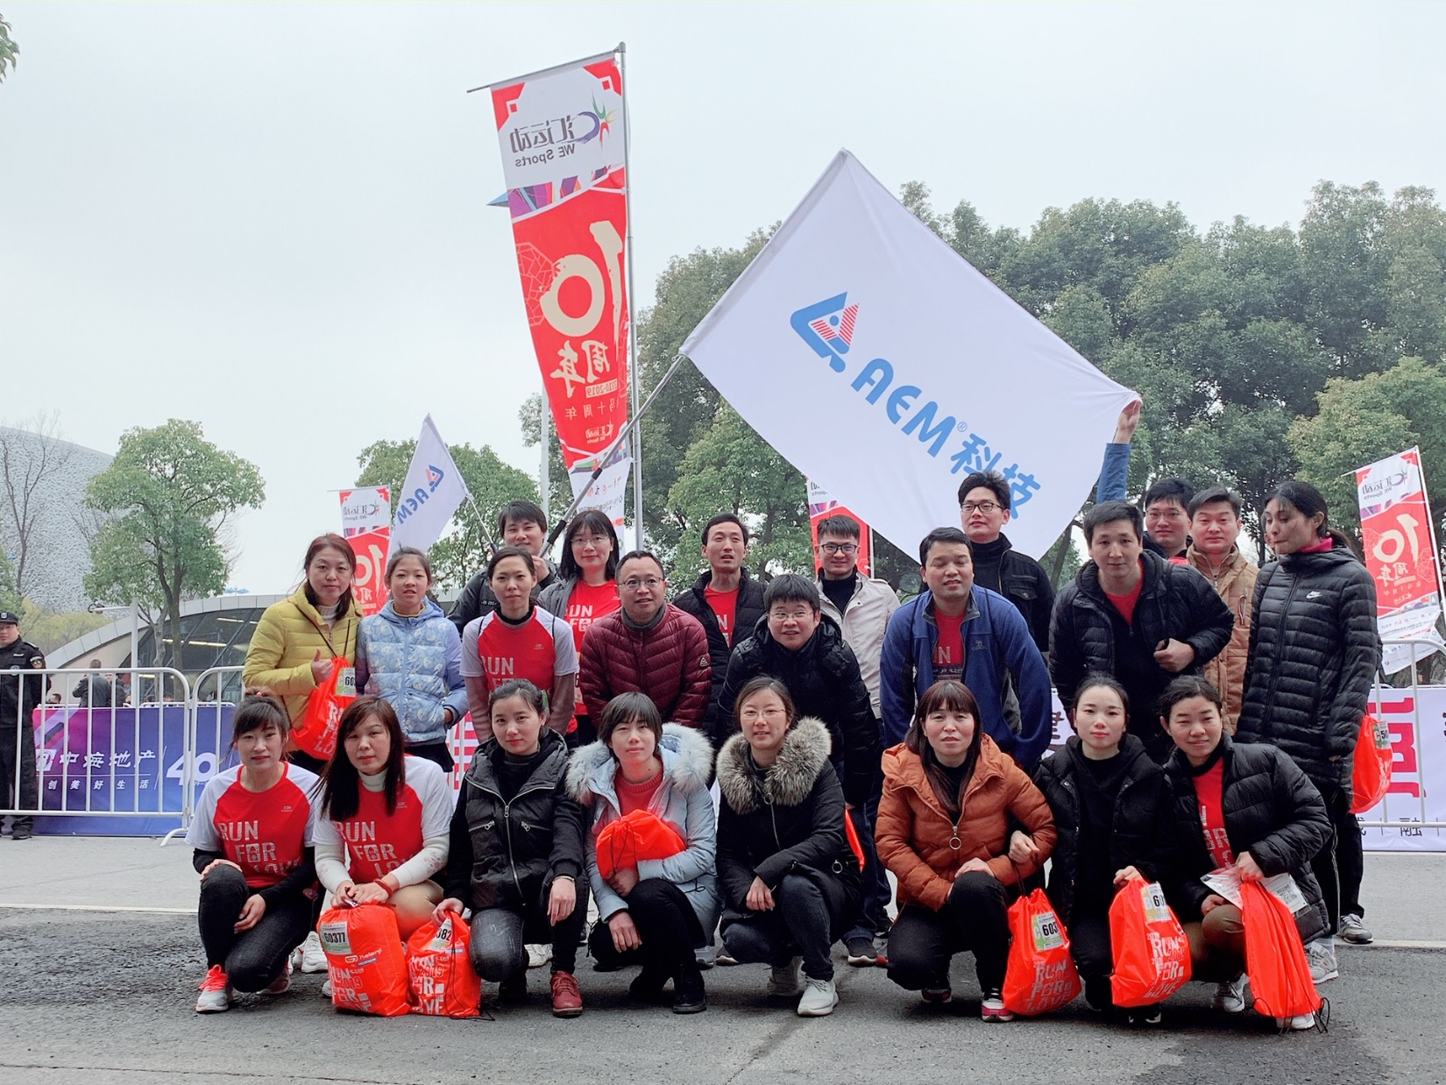
AEM WEEKEND SHARING
每个参加金马的AEM同事，今天你们都是胜利者，同一个起点，不同的体验，如果有英雄，那就是你自己！

Slide 10
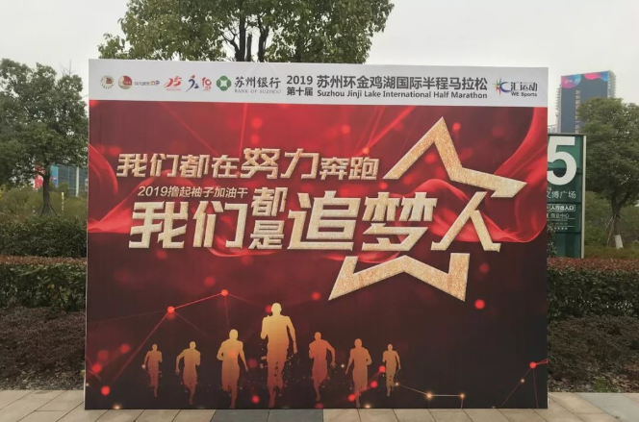

AEM WEEKEND SHARING
周末愉快！
共创 共进 共赢 共享
AEM科技人力资源部

